Slide 1

常見個案類型及處遇模式
南投縣學生輔導諮商中心 林育民

Slide 2
最後一哩路
恭喜老師們已經完成90%以上課程進度!!
最後兩個學習任務
一起加油!! GO! GO!

Slide 3
Mission1：牛刀小試時間
常見個案類型
常見個案類型處遇

Slide 4
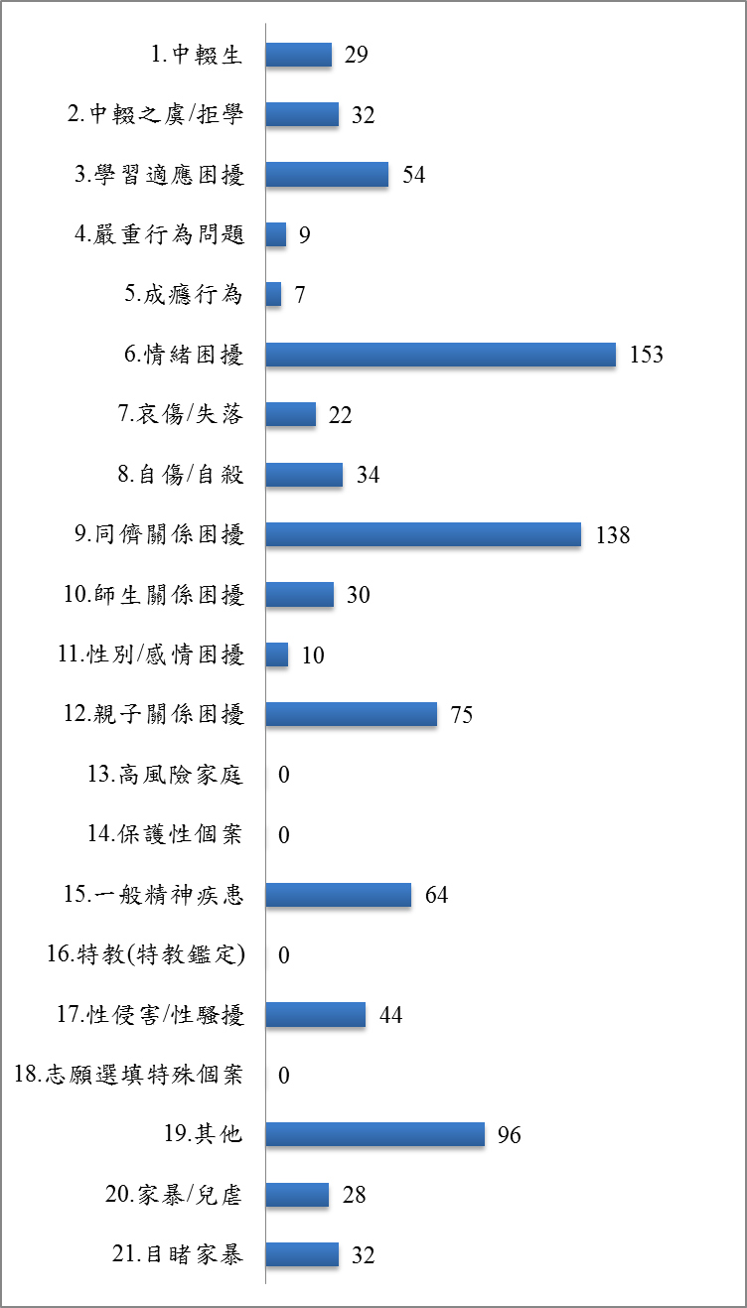
常見輔導個案類型
本縣學生輔導諮商中心常見個案類型
1-6月個案服務中：
情緒困擾、同儕關係最多。

Slide 5
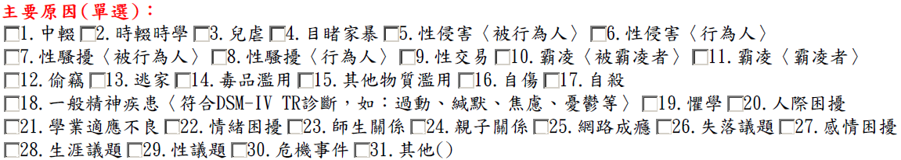
轉介原因
個案類別
T01.人際困擾 | T06.生活壓力 | T11.兒少保議題 | T16.中離(輟)拒學
T02.師生關係 | T07.創傷反應 | T12.學習困擾 | T17.藥物濫用
T03.家庭困擾 | T08.自我傷害 | T13.生涯輔導 | T18.心理疾病
T04.自我探索 | T09.性別議題 | T14.偏差行為 | T19.其他
T05.情緒困擾 | T10.高風險家庭 | T15.網路成癮

Slide 6
尋找神隊友
回想，平時校內遇到需要幫忙的事時，最能立即幫忙的人是…

Slide 7
案例討論1
小佑，國小三年級男生，時常遲到，課堂上顯得精神不濟，忘記帶課本，作業也未能按時繳交。易怒，常與同學發生言語衝突，覺得同學有意捉弄他。
導師求助希望您(輔導老師)協助輔導該生，請問您：
  會從哪些方面著手？
  輔導的方法？
  有輔導資源？

Slide 8
案例討論2---小公主奇遇記：
小莉是國二學生，小學3年級時父母離異，與父親及祖母同住關係疏離，小莉與兩個妹妹關係不佳經常爭吵，在校或放學時間經常一個人，偶爾會曠課但不說原因，會在網路社群中謾罵班級同學。
導師求助於您，請問
  小莉最需要即時幫助的部分？
  您想到的輔導方法或方向？
  需要與哪些資源協助、如何分工？

Slide 9
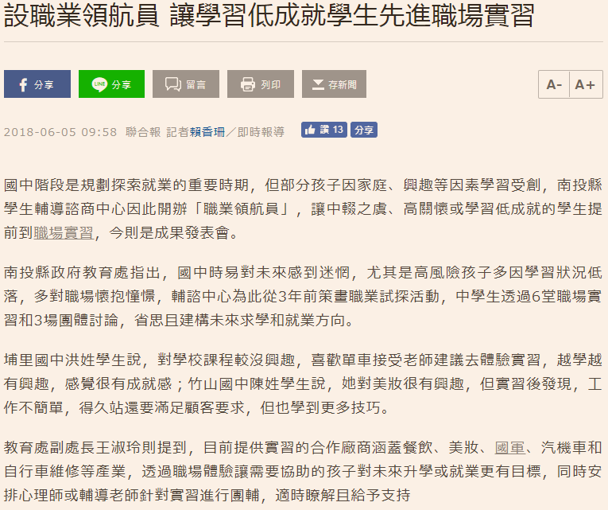
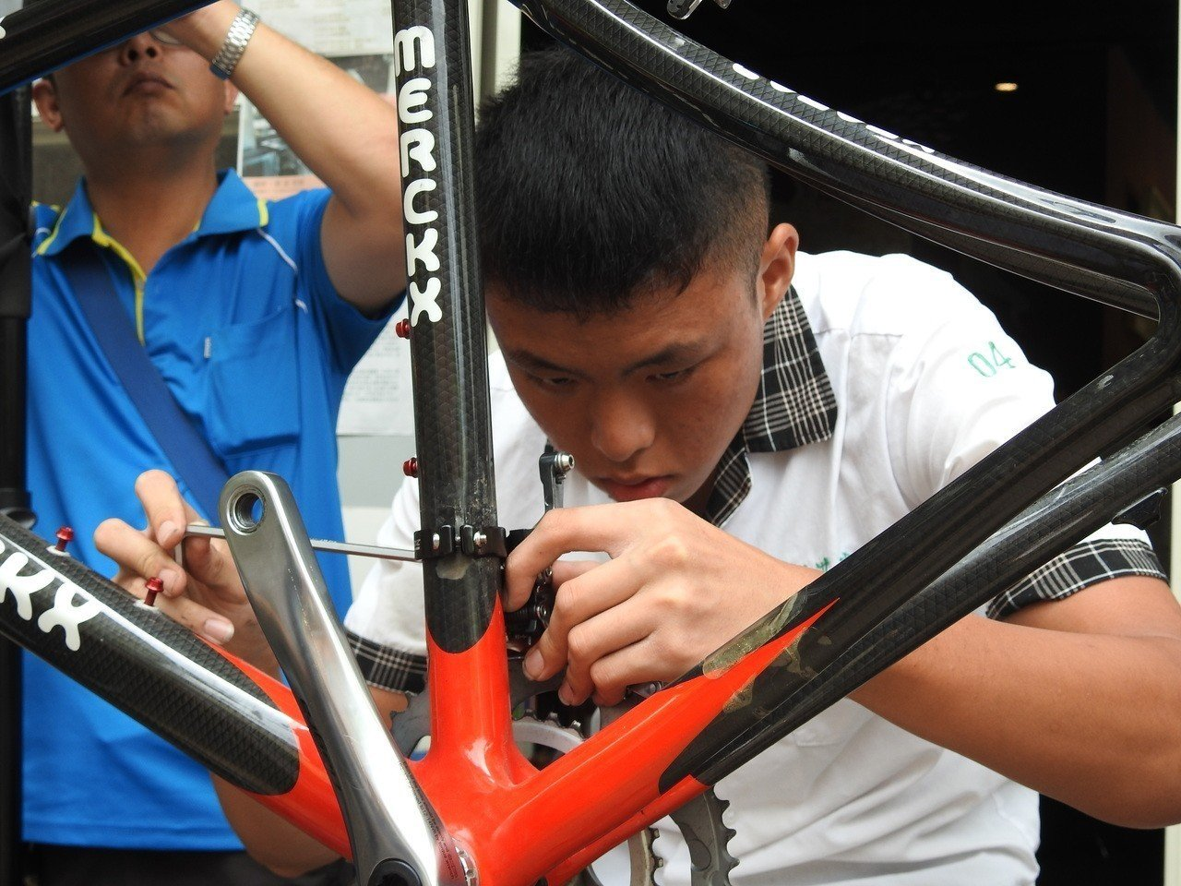
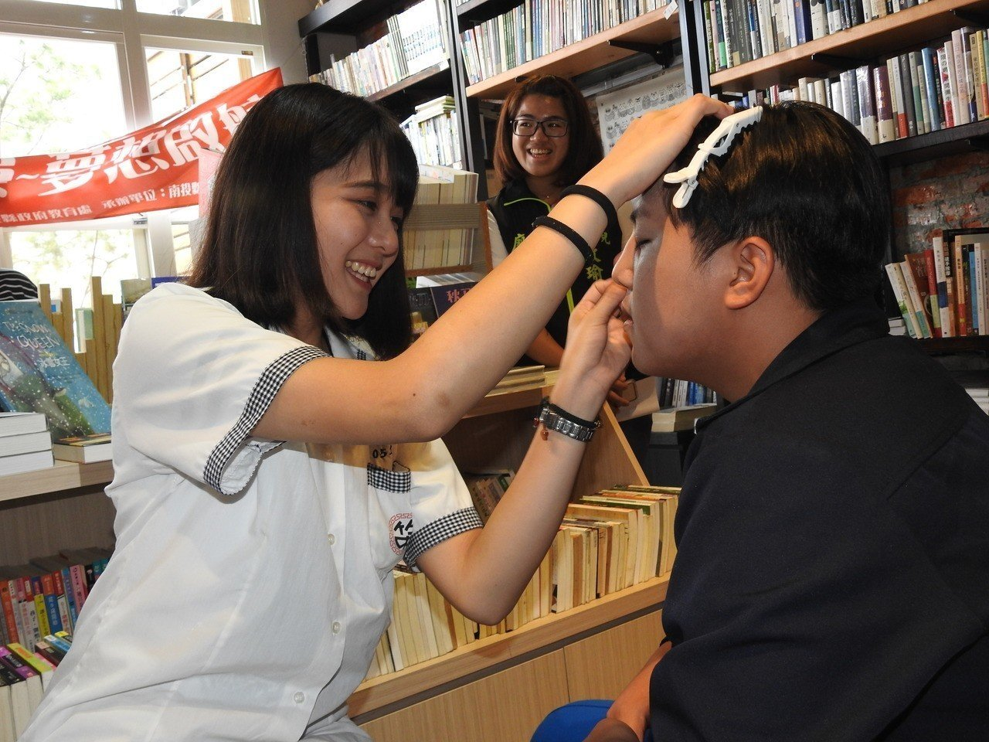
方案活動

Slide 10
https://www.youtube.com/watch?v=APKGn_MVxVU
南投新聞 國中生職場試探學習成果發表會

Slide 11
說不上是神隊友的好鄰居
南投縣學生輔導諮商中心
資源應用
  提供學生輔導諮詢(教師、家長)
  提供學校高關懷學生三級輔導轉介
  其他學校輔導專業工作協助

Slide 12
南投縣學生輔導諮商中心服務流程

Slide 13
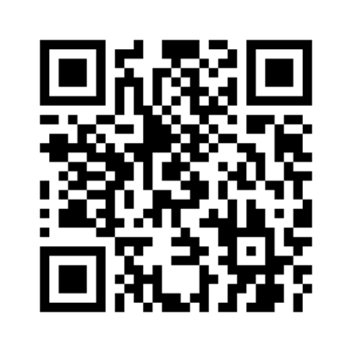
演練：學生輔導諮商中心(測試版)系統登入
http://163.22.168.162/cs_nantou_TEST/
小叮嚀：未安裝 QR Code
掃描程式的老師可用LINE加好友的方式登入

Slide 14
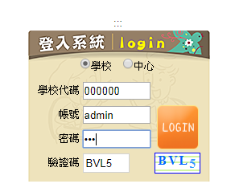
測試版系統登入(學校系統管理者)
請輸入
000
(三個零)

Slide 15
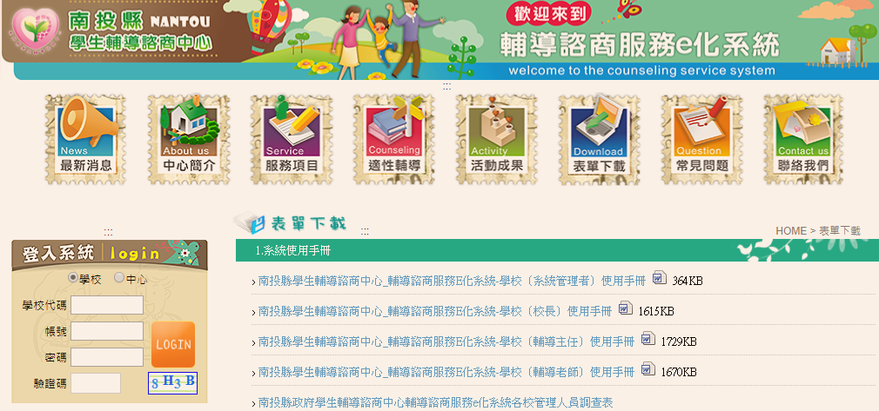
下載系統操作手冊

Slide 16
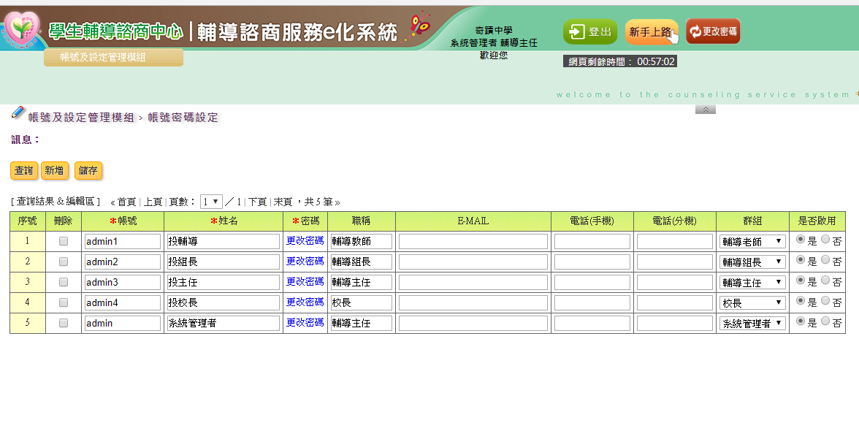
系統管理者畫面(人員異動說明)
人員異動時請用新增方式處理勿直接修改避免舊資料無法讀取
未設置輔導組長的學校，輔導老師請將自己設定為組長。
卸任的老師請將其權限設定為停用

Slide 17
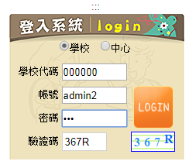
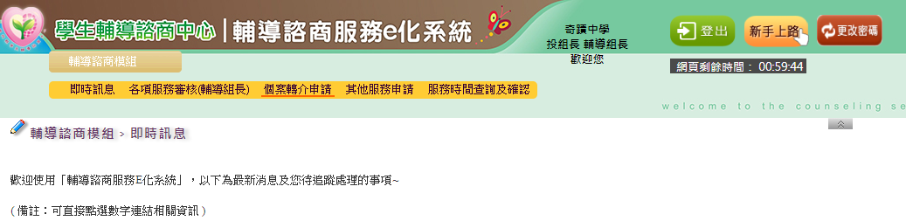
以輔導組長提出轉介申請為例
以虛擬學校奇蹟中學例：
輔導組長：姓名(投組長)
學校代碼：000000
密碼：000
認證碼:367R

Slide 18
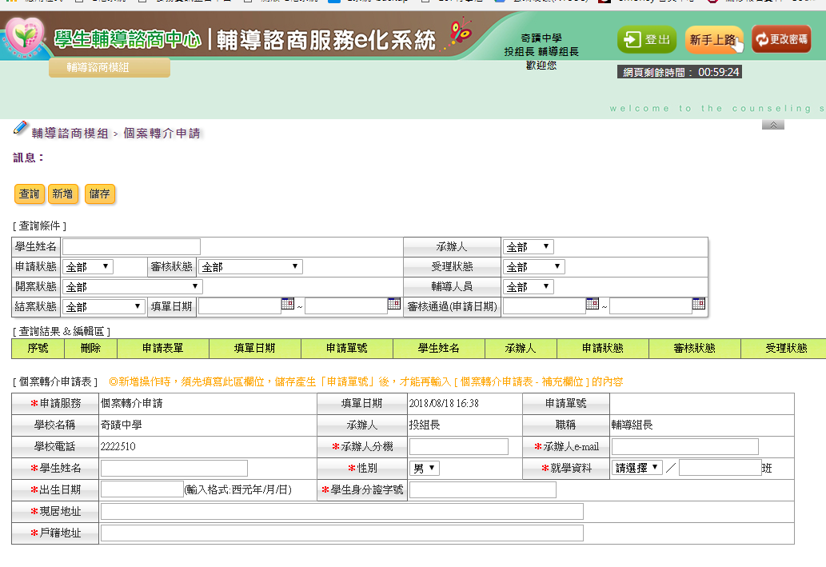
看完說明確認後會進入本畫面，
請詳細填寫 * 號 資料後按儲存。

Slide 19
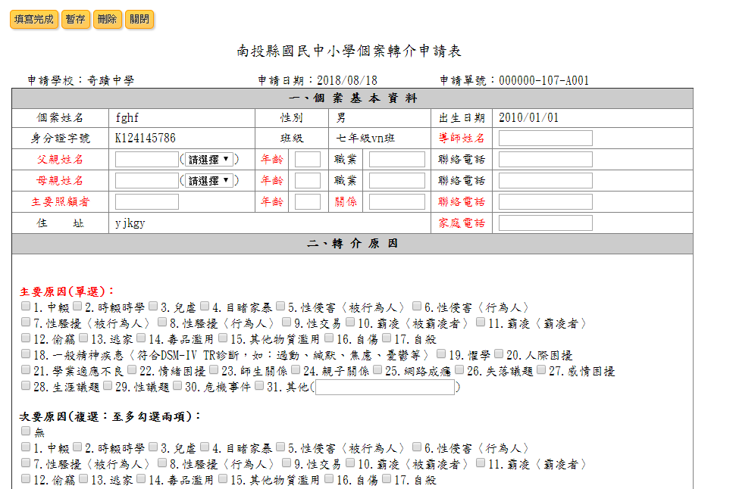
個案轉介申請表
請務必心平氣和，填完此表，相信對學生個案會同樣有更多了解!!

Slide 20
需檢附
家長同意書(請於中心網站->表單下載->3.諮商輔導轉介表件)
輔導（認輔）老師輔導紀錄至少4-6次等資料

Slide 21
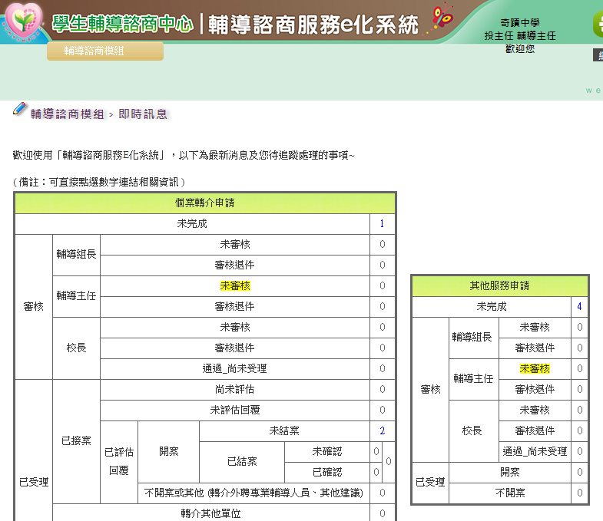
功德圓滿送給主任→校長 進行申請審核
轉介申請表填寫完成送出後，主任登入後會看見
“未審核 1”
1

Slide 22
最後一步：請校長登入審核(與主任程序相同)
請校長登入系統
點選未審核(數字)會跳出審核畫面，完成審核送出後
如為急件，請老師協助與輔諮中心聯繫
電話：2222510#361或317 通知提出轉介個案申請。

Slide 23
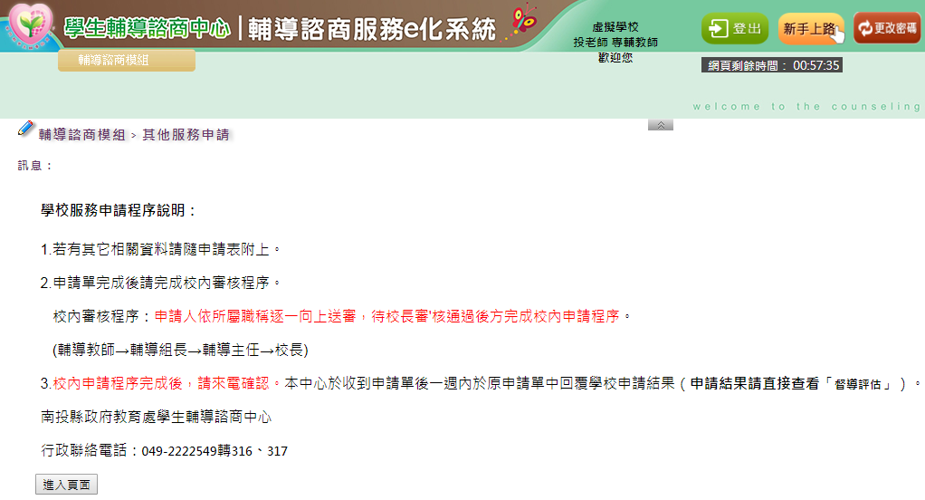
其他服務申請

Slide 24
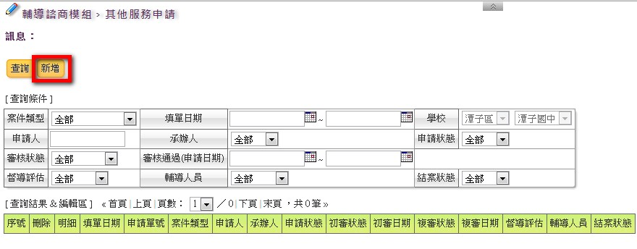
其他服務申請
Step1. 點選新增。

Slide 25
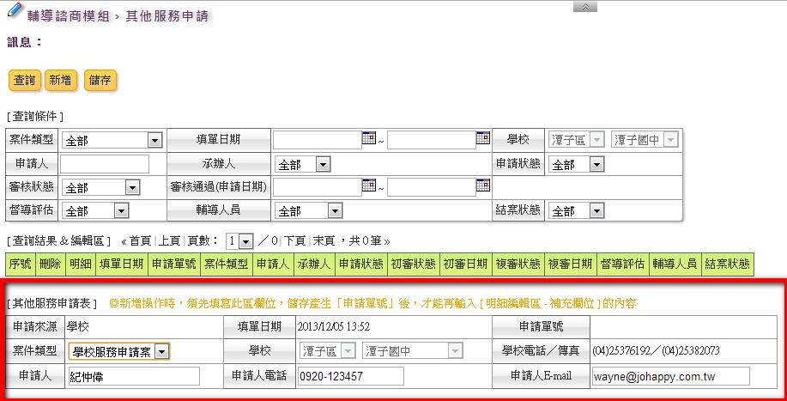
其他服務申請
Step2. 輔導老師輸入服務申請基本資料後，點選儲存按鈕後，下方即會出現補充欄位。

Slide 26
其他服務申請
Step3. 輔導老師再進行補充欄位進行勾選與附檔上傳，完成後點選填寫完成或暫存。
  填寫完成：適用於個案補充欄位資訊全部填寫完畢的情況下使用。
  暫存：適用於個案補充欄位填寫到一半，尚未完成填寫的情況下使用。

Slide 27
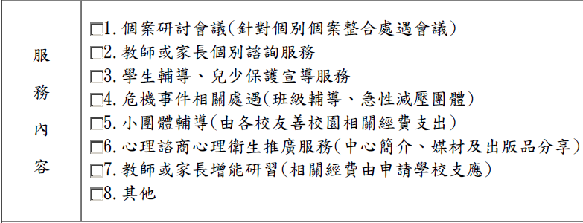
其他服務申請表
服務項目
P01.團體輔導
P02.班級輔導
P03.家長諮詢
P04.教師諮詢
P05.個案會議
P06.心理測驗
P07.安心服務
P08.家庭處遇
P09.資源連結
P10.系統會談
P11.學生諮詢
P12.臨案協處
P13.方案計畫
P14.各項宣講

Slide 28
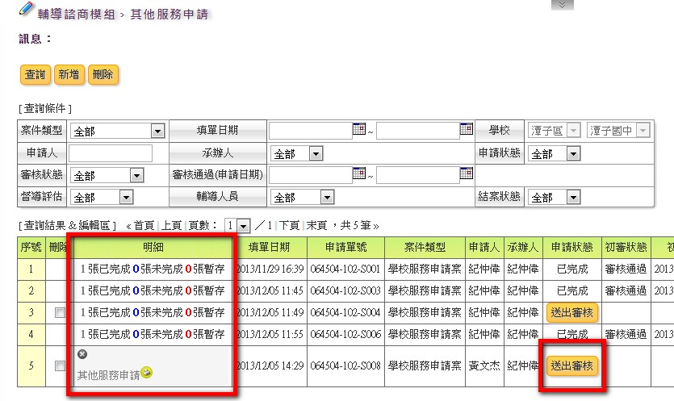
其他服務申請
Step4. 補充欄位完成填寫後，點選儲存按鈕，輔導老師可查看明細，完成申請表單填寫後點選送出審核，申請資料將送至輔導主任處進行初審。
輔導老師只可以查詢自己的其他服務申請資料。

Slide 29
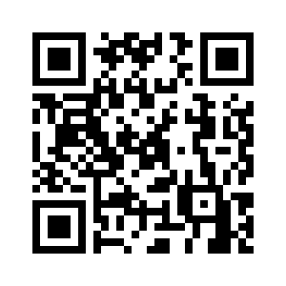
輔諮中心三級輔導申請 真實網頁：http://163.22.168.162/cs_nantou/
歡迎隨時聯絡
共同關心學生!!

